Slide 1


KPI is the new black, или как убедить бизнес в своей эффективности:
алгоритм к действию
Мария Заикина
Директор по коммуникациям и связям с индустрией, OZON
Декан факультета «Репутационный менеджмент», MACS School
PR-Ёлка
IV конференция об
эффективных коммуникациях

Slide 2

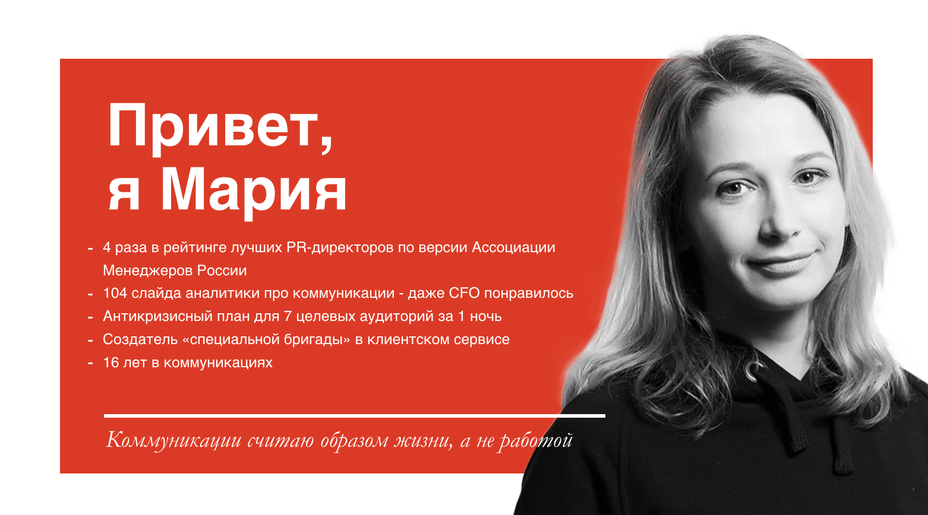

Slide 3
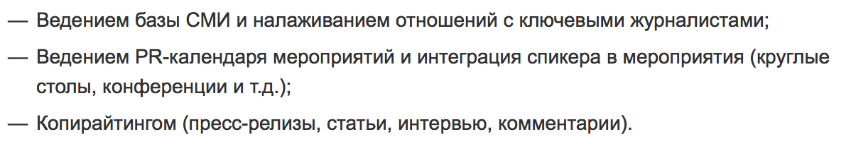
Как нас оценивает бизнес: какие-то проекты и активности
Наполнение корпоративного сайта
Проведение фото- и видеосъемок

Slide 4
Как мы оцениваем себя сами: саморефлексия
Исследование Buman Media и Headhunter, 2019 год

Slide 5
Возможно, мы просто уже идеально это умеем?

Slide 6
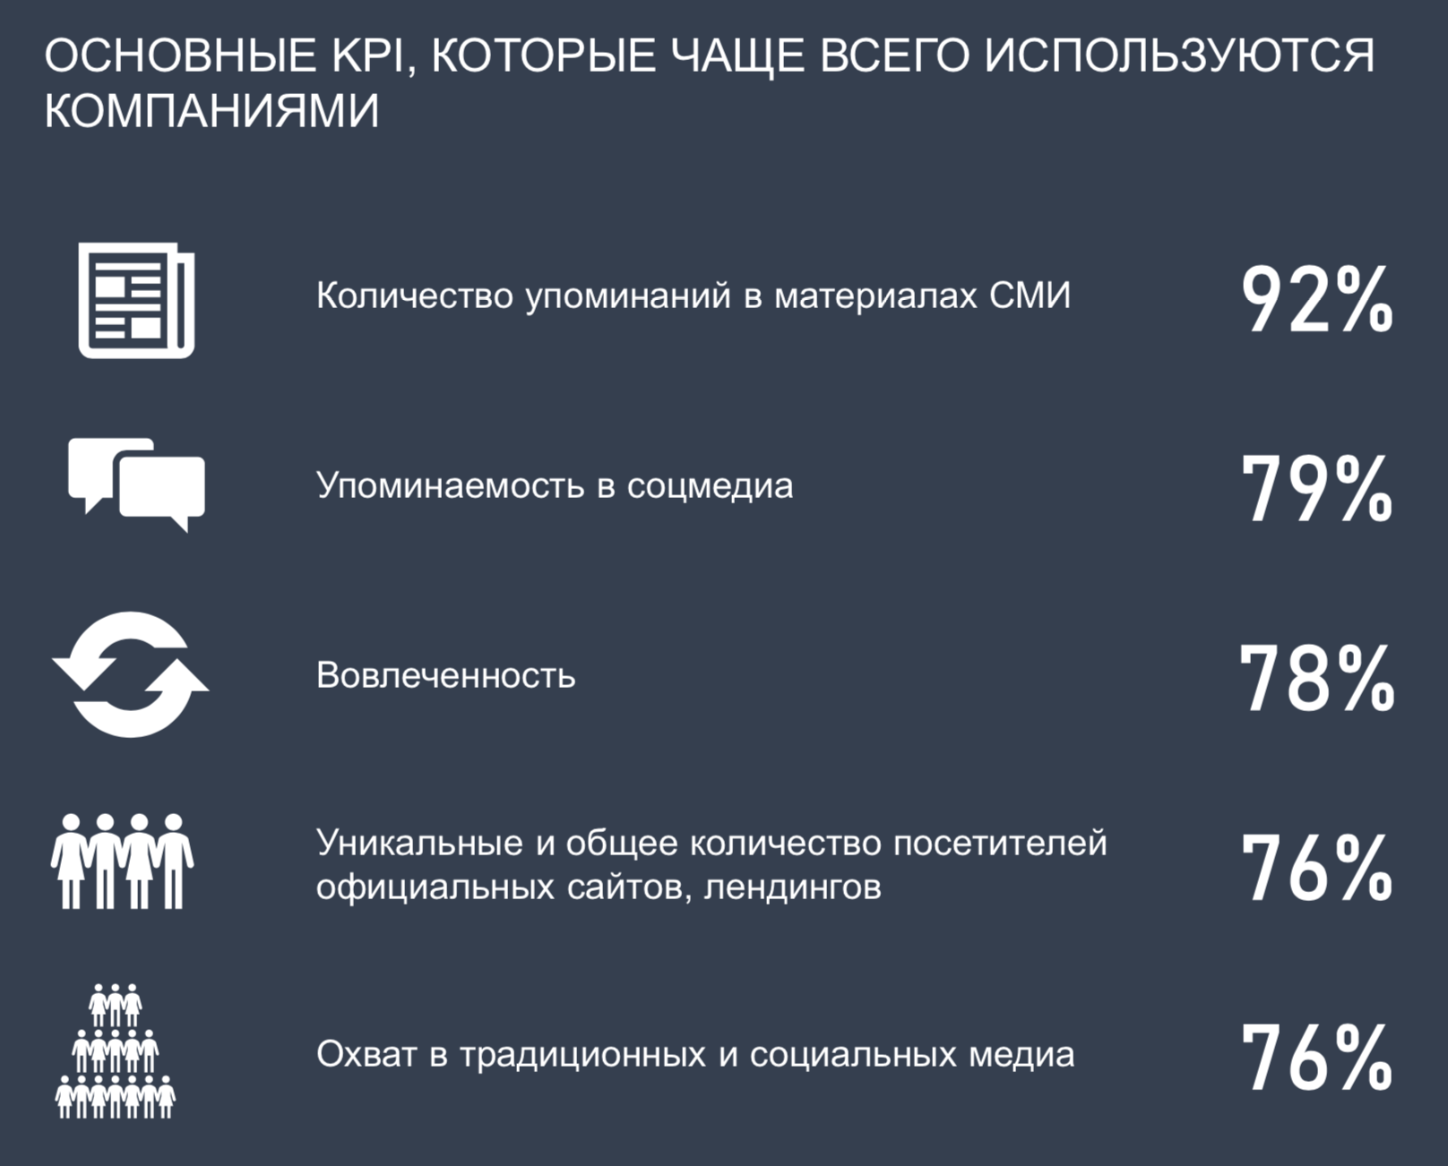
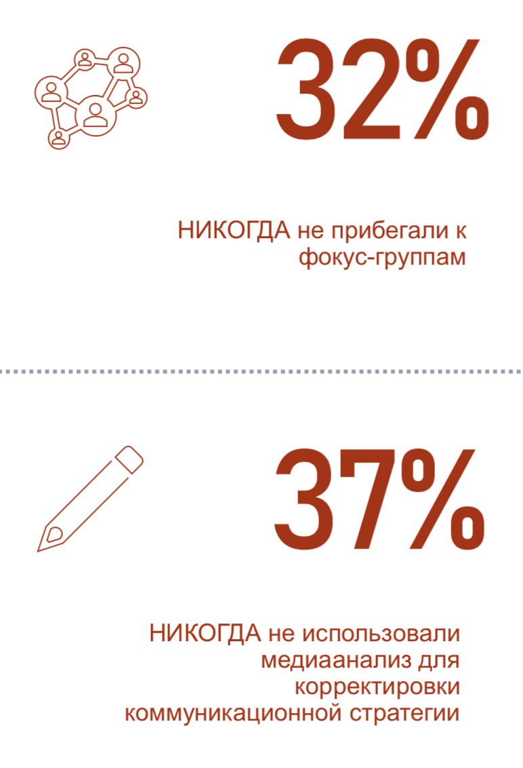
Возможно, но это не точно:

Slide 7
Кажется, мы ходим по кругу…

Slide 8
А бизнес продолжает нас недооценивать

Slide 9
Ключ к влиянию на бизнес - целеполагание
– Давайте разошлем это по ведущим СМИ…
– Чтобы что?

Slide 10
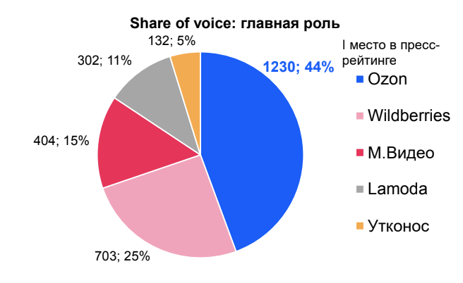
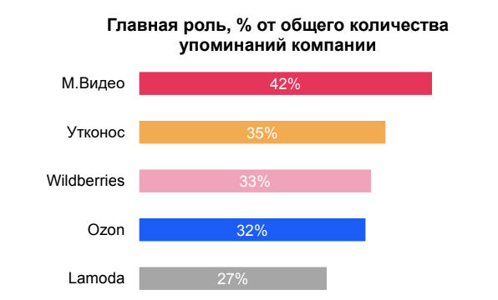
Количество упоминаний «на новый лад»
3 812
упоминаний
1 230
упоминаний
в главной роли
Наше сообщение бизнесу: «Нас больше, чем конкурентов. Но есть, куда расти»

Slide 11
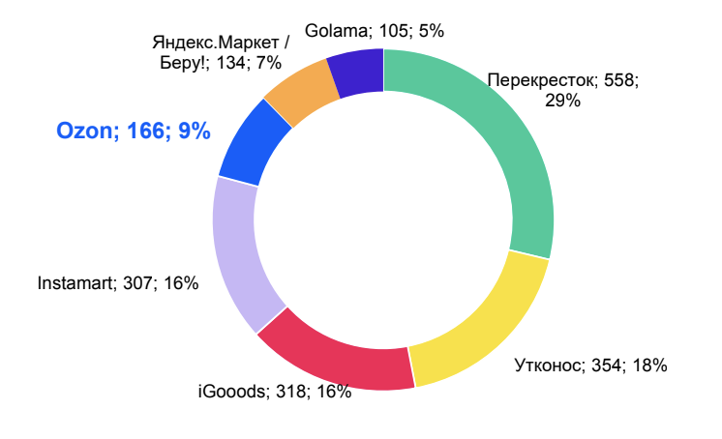
Количество упоминаний «на новый лад»
#1 Утконос
#2 Перекресток
#3 Ozon
Наше сообщение бизнесу: «Я слежу за бизнес-показателями и отталкиваюсь в своей работе от них»

Slide 12
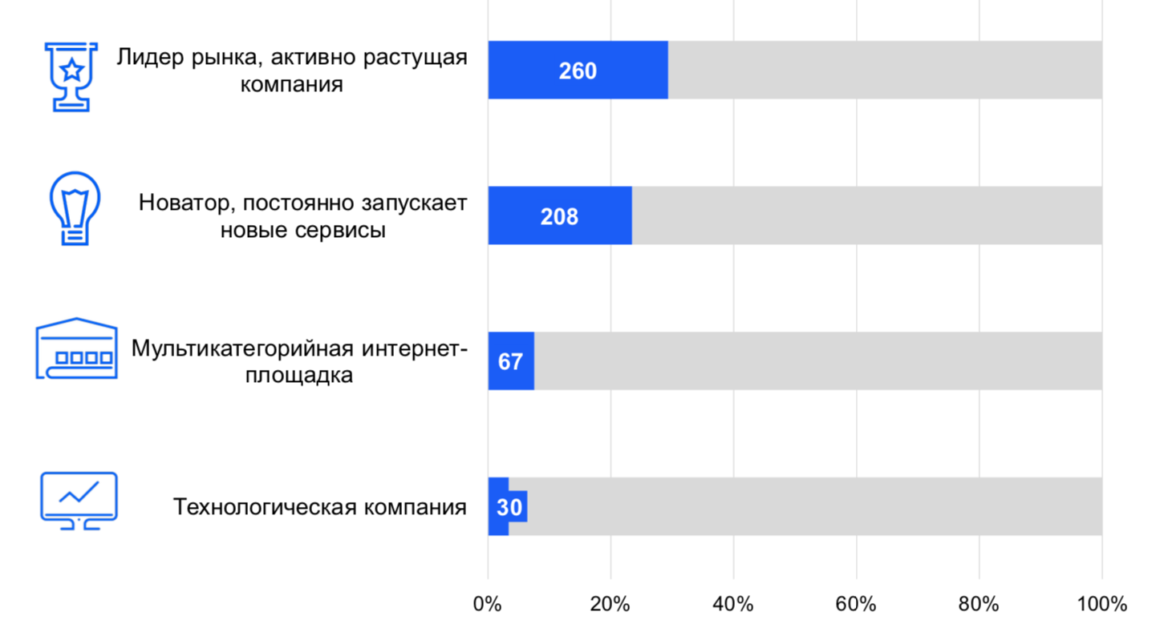
Считать в количестве, анализировать качество
Наше сообщение себе: «Теперь я точно знаю, в какую сторону копать»

Slide 13
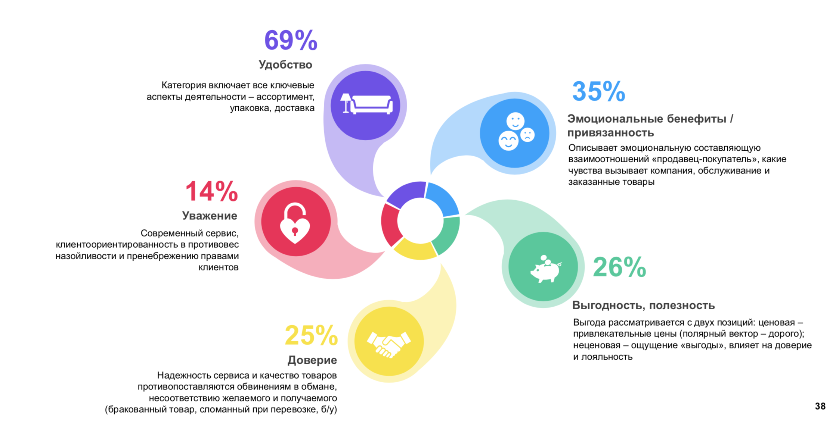
Считать в количестве, анализировать качество
Наше сообщение себе: «Перепишу скрипты для поддержки. Разработаю для них обучение. Переосмыслю контент для соц.сетей»

Slide 14
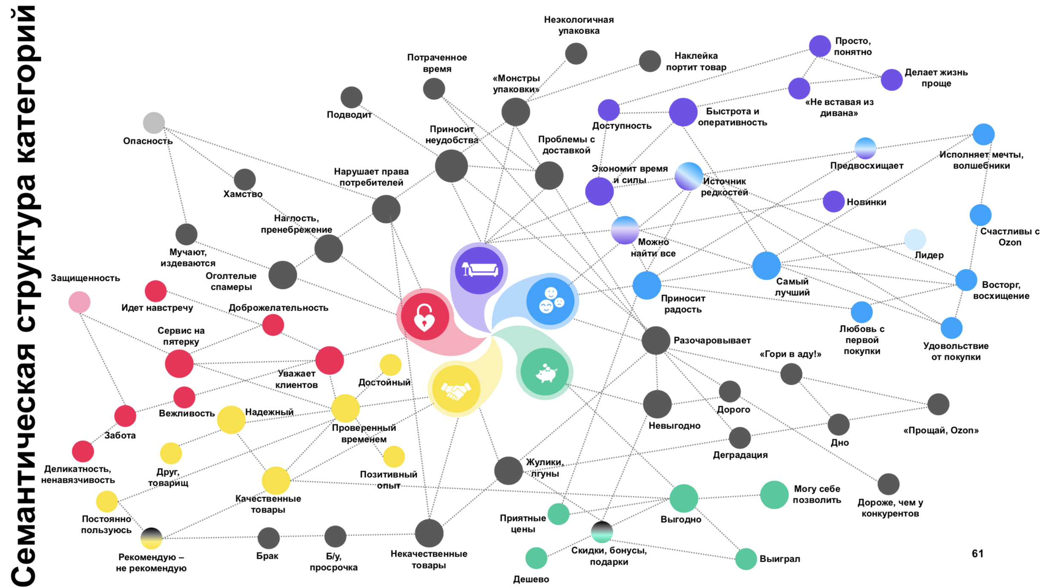
Считать в количестве, анализировать качество
Наше сообщение бизнесу: «Обновим карту рисков?»

Slide 15
Считать в количестве, анализировать качество
Наше сообщение себе: «Конкуренты зачастую эффективнее»

Slide 16
Коммуникации –
это про продажи?

Slide 17
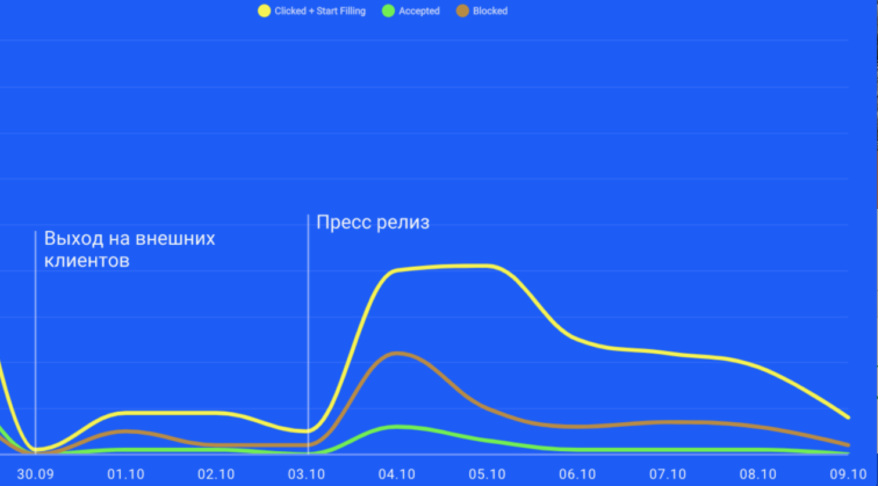
А почему бы и нет?

Slide 18
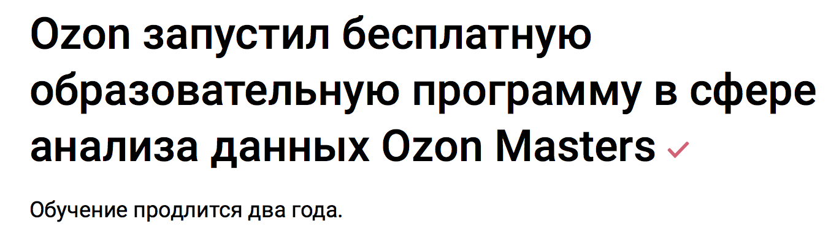

Проект без рекламной поддержки – лучший подарок
284
полноценных лида
за 1 неделю

Slide 19
Итак, что будем делать?
Выводы и лайфхаки

Slide 20
Напутствие коммуникаторам
Детально изучим бизнес-показатели
Ответим на вопрос «ЧТОБЫ ЧТО»
Измерим свою работу, иначе кто-то измерит нас неправильно ☺
Лучше измерим на коленке, чем не измерим совсем
Даже из количества упоминаний мы можем сделать полезный KPI
Поставим себе внутренний KPI «Мочь убеждать бизнес»
Лайфхак:
студенты-социологи. Лучше 3-5 курса ☺

Slide 21
Напутствие коллегам коммуникаторов
Дайте коммуникатору ЦИФРЫ – ему нужны
Не навязывайте инструмент (статей бы нам), поставьте бизнес-задачу
Поверьте – коммуникации можно измерять
Настаивайте – их нужно измерять
Помогите с ресурсами
Прислушивайтесь

Slide 22
Мария Заикина
Коммуникатор. Перфекционист. Мать драконов.
Отвечаю за слова. Создаю смыслы.
www.facebook.com/mzaikina
MaZai82
PR-Ёлка
IV конференция об
эффективных коммуникациях

